Slide 1
Modul 3 Fachvokabular unterrichten Block 1 Grundlagen und wissenschaftliche Erkenntnisse

Slide 2
Vorstellung und Kennenlernen
Notes:
Die Folie ist abhängig davon, ob sich die Teilnehmenden aus vorangegangenen Modulen bereits kennen.
Die Vorstellung kann beispielsweise ersetzt werden durch
Einfache Vorstellungsrunde: Name, Schule, Fächerkombination, Interesse an der Veranstaltung
Erwartungen an die heutige Veranstaltung
Bereits vorhandenes Wissen zu heutigen Thema
Erfahrungen mit bisherigen Modulen.

Slide 3
Das BaCuLit Kerncurriculum: 9 Module in 23 (optionalen) Dreistunden-Lehreinheiten
(9) Diagnostik & Schulentwicklung
(1) Einführung
(2) Grundlagen Unterrichtsplanung
(4) Fachtexte
(5) Lesestrategien
(6) Schreibstrategien
(7) Mehrsprachige Lernende
(8) Lesemotivation &
Eigenständiges Lesen
(3) Fachvokabular
Förderung des Selbstkonzeptes von Lehrkräften als Vermittler fachbezogener Schriftsprach-Kompetenzen

Slide 4
Selbstreflexion
Schema-Theorie
Stufen des Wortschatzerwerbs
Grundlagen

Slide 5
Grundlagen

Slide 6
Grundlagen
Strategie-vermittlung
Sprach-gebrauch
Leseförderung

Slide 7
Sprachgebrauch in der Schule
Alltagssprache
Plaudern / Informationen austauschen
Bildungssprache
z.B. Gespräch zum Stand einer Arbeit, Verwendung von Fach- und Bildungswörtern
z.B. mit Texten arbeiten oder präsentieren
dialogisch
monologisch

Slide 8
Ebenen des Textverstehens
Textverstehen
Herstellen satzübergreifender Bedeutungseinheiten und
mentale Repräsentation des Gelesenen
Satzebene
Wortebene
Buchstabenebene
Herstellen von Wortbeziehungen
z.B. „Gründliches Einseifen dauert 30 Sekunden.“
Erfassen von Wortbedeutungen
z.B. „die Seife – das Einseifen“
Erkennen einzelner Wörter
z.B. „Seife“

Slide 9
Dimensionen der Lesekompetenz
Informationen ermitteln
Textbezogenes Interpretieren
Reflektieren und Bewerten
Informationen erkennen und organisieren
Hauptgedanken erkennen
Verstehen von Beziehungen
Verbindung zwischen Text und Vorwissen
Hypothesen formulieren
Quelle: PISA 2006: 50

Slide 10
Selbstreflexion

Slide 11
Selbstreflexion zu Ihrem eigenen Unterricht Teil 1
Bitte denken Sie über die folgenden Fragestellungen einen Moment nach und machen Sie sich hierzu Notizen.
Teil 1 – Wortschatz und Fachwortschatz in Ihrem Unterricht
Welche Rolle spielt Wortschatzarbeit in Ihrem Fachunterricht?
Welche Bedeutung messen Sie einzelnen Begriffen bei?

Slide 12
Selbstreflexion zu Ihrem eigenen Unterricht Teil 2
Bitte denken Sie über die folgenden Fragestellungen einen Moment nach und machen Sie sich hierzu Notizen.
Teil 2 – Wortschatz-Auswahl im Fachunterricht
Warum sind Aufbau und Entwicklung des fachlichen Wortschatzes entscheidend für das Textverständnis im Fach?
Wie können uns Prinzipien aus der wissenschaftlichen Forschung zum Wortschatzerwerb und –aufbau in der Unterrichtspraxis helfen?
Welche Orientierungshilfen gibt es für die Auswahl an Grund- und Basisbegriffen im jeweiligen Fach?

Slide 13
Selbstreflexion zu Ihrem eigenen Unterricht Teil 3
Bitte denken Sie über die folgenden Fragestellungen einen Moment nach und machen Sie sich hierzu Notizen.
Teil 3 – Unterstützung des Lernfortschrittes
Wie können Lernende eigene „lernerfreundliche“ Definitionen für Fachbegriffe entwickeln?
Wie können Lehrkräfte Lernende bei der Erweiterung ihres Verständnis grundlegender Wortbedeutungen unterstützen?

Slide 14
Selbstreflexion zu Ihrem eigenen Unterricht Teil 4
Bitte denken Sie über die folgenden Fragestellungen einen Moment nach und machen Sie sich hierzu Notizen.
Teil 4 – Feststellung des Lernfortschrittes – Wissensstandes
Nehmen Sie bei den Lernenden bewusst eine Wortschatzerweiterung im Laufe des Lernprozesses wahr?
Wie wird diese diagnostiziert bzw. dokumentiert?

Slide 15
Das Netzwerk des menschlichen Gehirns
Quelle: https://pixabay.com/de/illustrations/k%C3%BCnstliche-intelligenz-gehirn-hirn-4427460/
Notes:
Dieses Bild zeigt, wie ein feines Netzwerk aus Worten (und vielfältigen Bedeutungen) im menschlichen Gehirn aussehen könnte:
Ein großes Netz miteinander verbundenener größerer und kleinerer Knoten. Jeder Knoten steht für ein Wort, das sich durch die Verbindung mit weiteren Worten zu einem Begriff formt.
Eine Vielzahl von Knoten mit festen Verbindungen ist das, was wir erreichen wollen – also eine möglichst großes Wissensnetz innerhalb eines Kopfes.
Während der letzten zwanzig Jahre ist eine nicht geringe Zahl von Fachartikeln und Büchern zum Thema Wortschatzerwerb und Begriffsentwicklung erschienen, die unser theoretisches und praktisches Verständnis verbessert haben. Allerdings muss man einschränkend sagen, dass sich diese Forschung nicht unbedingt mit fachlichem Wortschatz und der Aneignung desselben im schulischen und unterrichtlichen Kontext bezieht, sondern auf den muttersprachlichen Spracherwerb in der Kindheit in der Familie und/oder vorschulischen Einrichtungen. Die Aneignung von Unterrichts- bzw. Fachsprache (mit ihren jeweiligen Basiskonzepten) in Schule und Ausbildung ist längst noch nicht ausreichend erforscht.
Eine der grundlegenden Theorien hierfür ist sicherlich die Schema-Theorie, welche Bartlett bereits 1932 ausführlich dargestellt hat. Seine Forschung zeigt bis heute Auswirkungen, denn die Schema-Theorie wurde seitdem nie wiederlegt, sondern vielmehr konkretisiert, weiter untersucht und auf den Unterricht bezogen erforscht.

Slide 16
Stufen des Wortschatzerwerbs und Sprachebenen

Slide 17
Die drei Stufen des Wortschatzerwerbs
Benennen
Kategorisieren
Vernetzen
Notes:
Die Entwicklungsstufen der Aneignung des Wortschatz sind durch zunehmend reichhaltiger und vielfältiger werdende Vernetzungen der Wörter gekennzeichnet.
Wenn wir einem neuen Wort zum ersten Mal begegnen, haben wir in der Regel nur eine vage Vorstellung davon, was das Wort bezeichnen könnte oder meint. Wenn wir dem Wort dann immer wieder in verschiedenen Zusammenhängen begegnen, bauen wir ein mentales Modell oder Netzwerk der Bedeutung auf. Wir können diesen Prozess als einen Fortschritt definieren:
Das Wort als Name/Bezeichnung für eine Sache oder ein Ereignis über das Wort als Teil einer Gruppe von Dingen oder Kategorien bis hin zum Wort als Teil eines ändernden Stromes oder Netzwerkes von vielfältigen Beziehungen. Das heißt, wir bewegen uns von der sichtbaren/fühlbaren Oberflächen(erkenntnis) zu einem immer tieferen Verständnis des Konzepts.
Wortschatzerwerb basiert auf diesen drei Prinzipien.
Kleine Kinder lernen ihre ersten Wörter, indem sie immer wieder hören, dass Dinge und Handlungen mit den gleichen Worten benannt werden.
Auf der nächsten Ebene beginnen sie, Gruppen oder Kategorien von Wörtern zu bilden, die regelmäßig miteinander auftauchen, z.B. Äpfel, Birnen, Kirschen sind Obst.
Auf dritter Ebene gelingt Ihnen die Vernetzung verschiedener Wörter bzw. Begriffe.
Ein Wort zu lernen umfasst also den Aufbau reichhaltiger (Quer-)Verbindungen und Beziehungen, die die Wörter mit anderen Wörtern eingehen. Diese Beziehungen können inhaltlich, gegenständlich oder abstrakt, semantisch oder auch funktional/strukturell oder grammatisch sein.

Slide 18
Alltags- und Bildungswortschatz
Alltagswörter: gebräuchliche Wörter mit eher einfacherer Wortstruktur
Bildungswörter: eher komplexere Wortstruktur
Zentrale Vertreter eines Wortfeldes (Bredel & Maaß 2016, 74)
häufig verwendet
Wenige Wortbausteine
in mündlicher und schriftlicher Sprache benutzbar
Notes:
Alltagswörter: gebräuchliche Wörter mit eher einfacherer Wortstruktur
Bildungswörter: höherer Grad von Unbekanntheit / Abstraktheit, eher komplexere Wortstruktur
Zentrale Vertreter eines Wortfeldes (Bredel & Maaß 2016, 74)
werden häufig verwendet
bestehen aus wenigen Wortbausteinen, sind oft besser erfassbar als zusammengesetzte (sagen ⬄ aussprechen)
können in mündlicher und schriftlicher Sprache benutzt werden
bezeichnen nur ihren Gegenstand und diesen möglichst genau

Slide 19
Fachwortschatz
Hauptinformationen der fachlichen Kommunikation
Grundlage zum Erwerb, Weitergabe und als Nachweis von Fachwissen
exakt, eindeutig, stilistisch neutral
Notes:
Fachwörter tragen die Hauptinformationen der fachlichen Kommunikation
Fachwortschatz ist die Grundlage zum Erwerb, Weitergabe und als Nachweis von Fachwissen
Fachwörter sind exakt, eindeutig, stilistisch neutral, ökonomisch im Ausdruck, kontextautonom (Fluck 1997:35)

Slide 20
Schema-Theorie und Concept Map

Slide 21
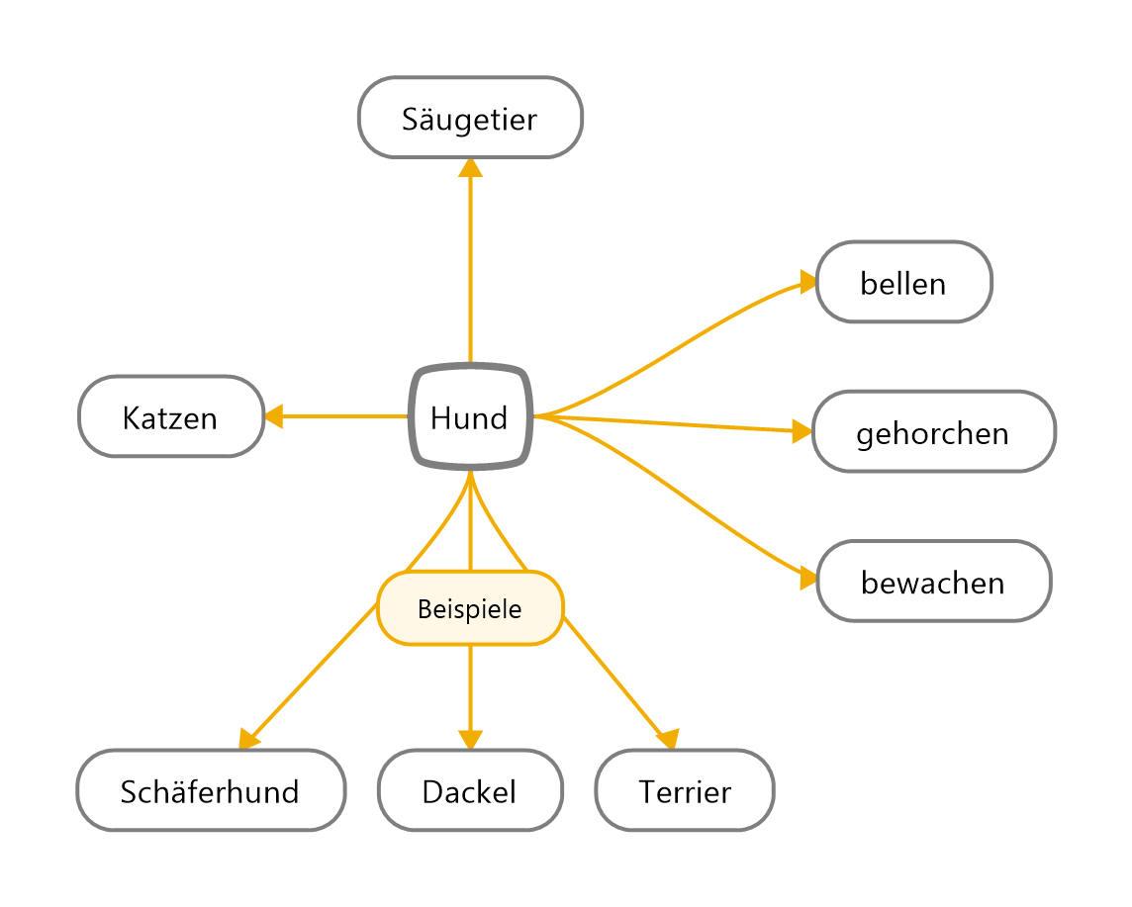
Schema-Theorie Einheiten des menschlichen Wissens
Notes:
Dieses oben stehende Schema ist keineswegs „angeboren“, vielmehr entwickelt es sich mit den gesammelten Erfahrungen.

Slide 22
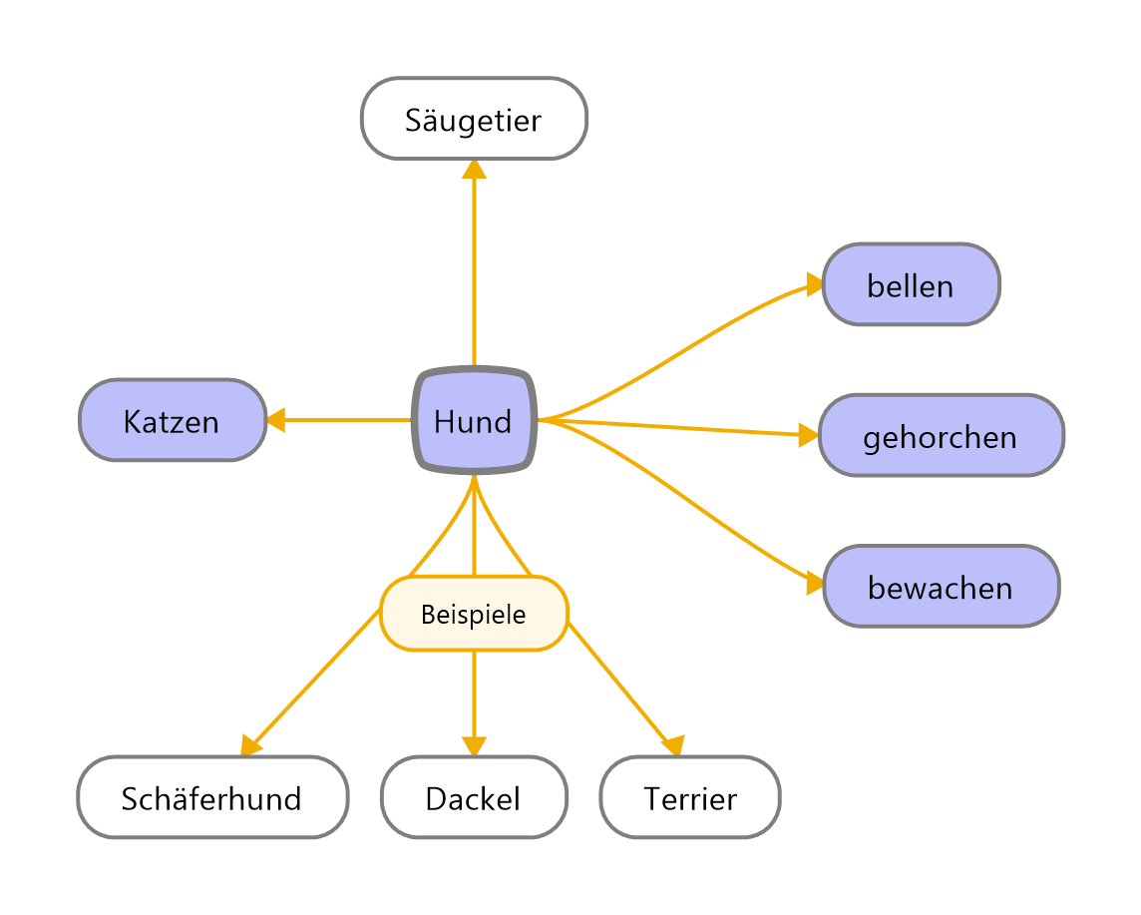
Schema-Theorie Einheiten des menschlichen Wissens
Notes:
Das Kind lernt zunächst den Begriff Hund, ahmt teilweise sogar dessen Bellen nach. Dieser kann gehorchen und Dinge bewachen.
Tiere, die er überhaupt nicht mag, sind Katzen.

Slide 23
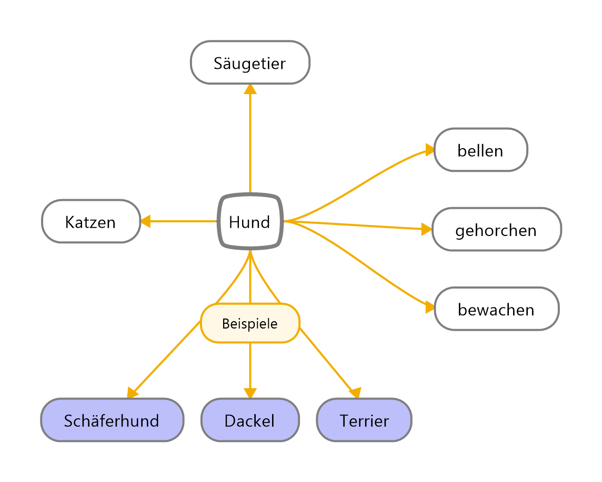
Schema-Theorie Einheiten des menschlichen Wissens
Notes:
Erst danach lernt das Kind im Laufe der Zeit Namen von Hunderassen kennen, die es auf der Straße oder in Büchern sieht. Dieses Wissen wird in der gleichen Struktur gespeichert.

Slide 24
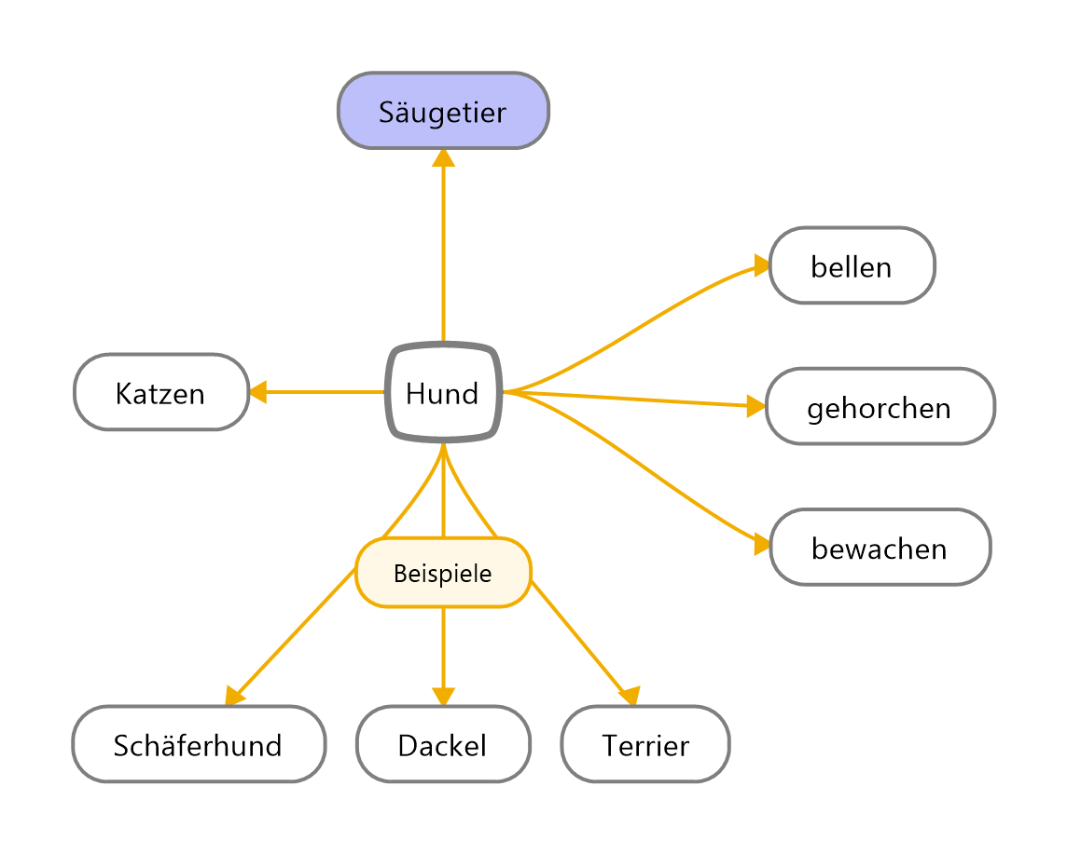
Schema-Theorie Einheiten des menschlichen Wissens
Notes:
Meist erst in der Schule lernt das Kind, dass der Hund zu den Säugetieren gehört.

Slide 25
Schema-Theorie Einheiten des menschlichen Wissens
Notes:
So hat sich bereits während der Kind dieses Schema von einem Hund entwickelt. Doch auch dieses ist niemals vollständig oder abschlossen. Wie in den bereits dargestellten Schritten entwickelt sich dieses mit zusätzlichen – passenden – Informationen ein Leben lang weiter.
Das Kind baut also sozusagen nach und nach Schemata bzw. Konzepte in seinem Gehirn auf. Diesen Vorgang kann die Lehrkraft durch die Verwendung von Concept Maps unterstützen.
Ein Hinweis: Die dargestellte Map ist keine Concept Map; dies zeichnet sich vielmehr durch die Konnektoren aus, welche hier vollkommen fehlen. Dennoch kann diese Form das Lernen und die Anwendung von Concept Maps unterstützen, da die Visualisierungsform sehr ähnlich ist.

Slide 26
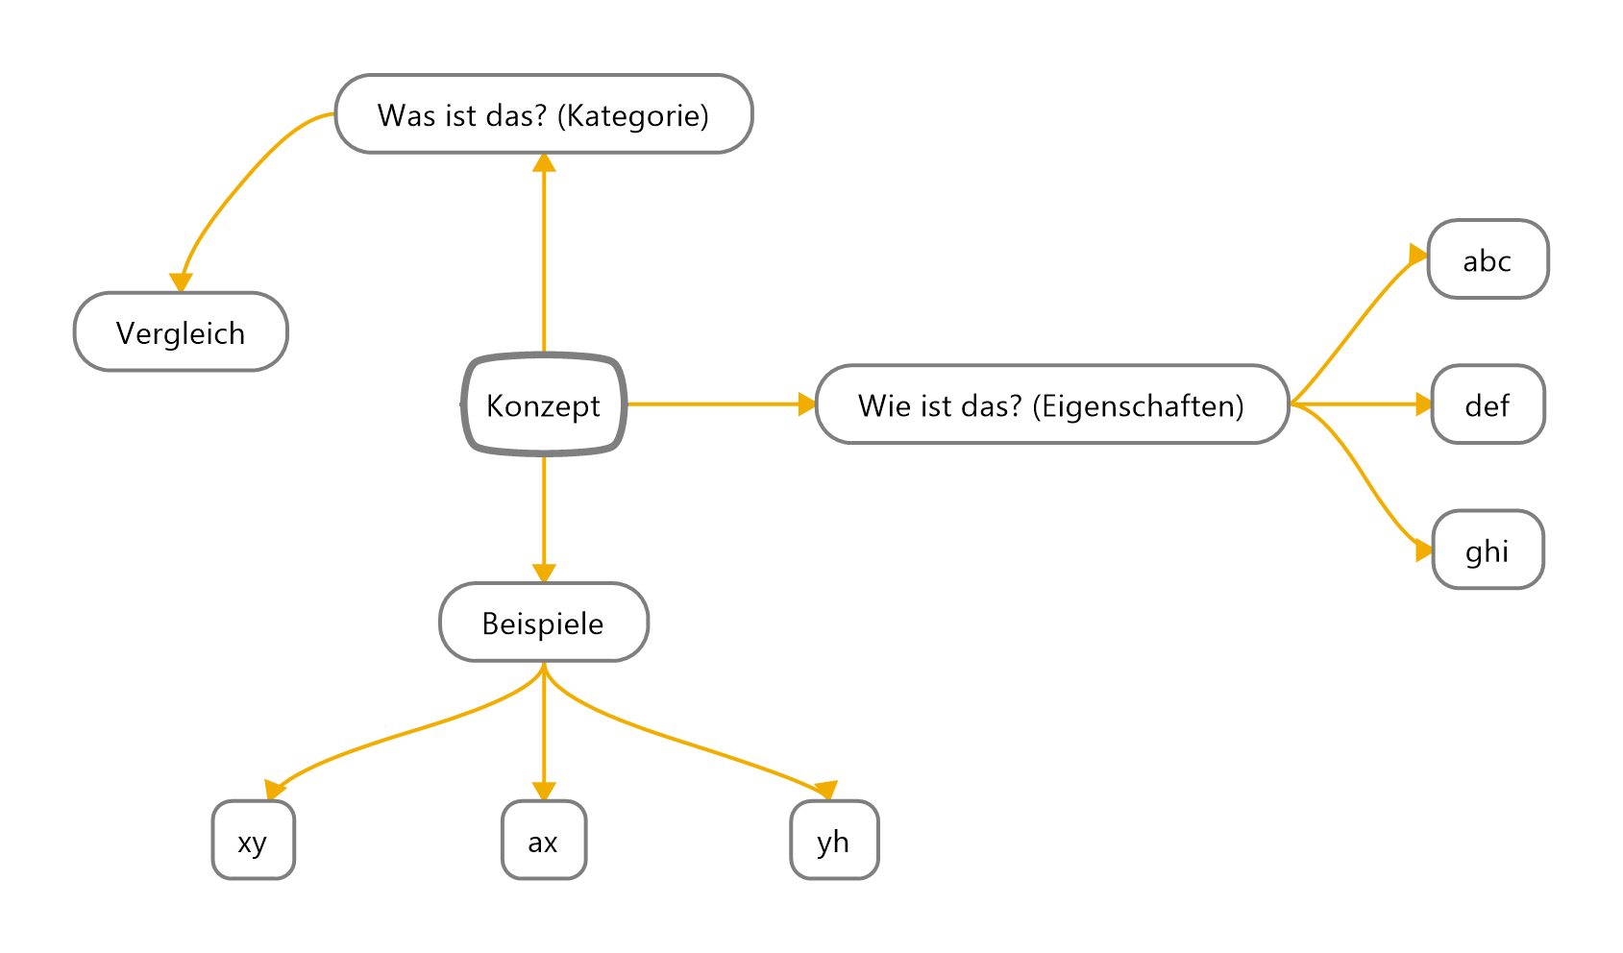
Concept Map – ein Modell
Notes:
Um Lernende beim Aufbau von strukturiertem (und zugleich reichhaltigen) Fach-Wortschatz zu unterstützen kann das von Schwartz und Raphael 1988 entwickelte Konzept der Concept Maps oder auf Deutsch etwa „Begriffslandkarte“ hilfreich sein.
Es enthält drei Elemente:
Die Kategorie/das Konzept mit der Frage Was ist das/es?
Die Eigenschaften mit der Frage Wie ist es? und
die Veranschaulichung mit der Frage: Welche Beispiele gibt es dafür?
Ergänzend kann man noch einen Vergleich einführen, um den Begriff innerhalb der Kategorie abzugrenzen.
Auf der nächste Folie zeigen wir Ihnen ein Beispiel.

Slide 27
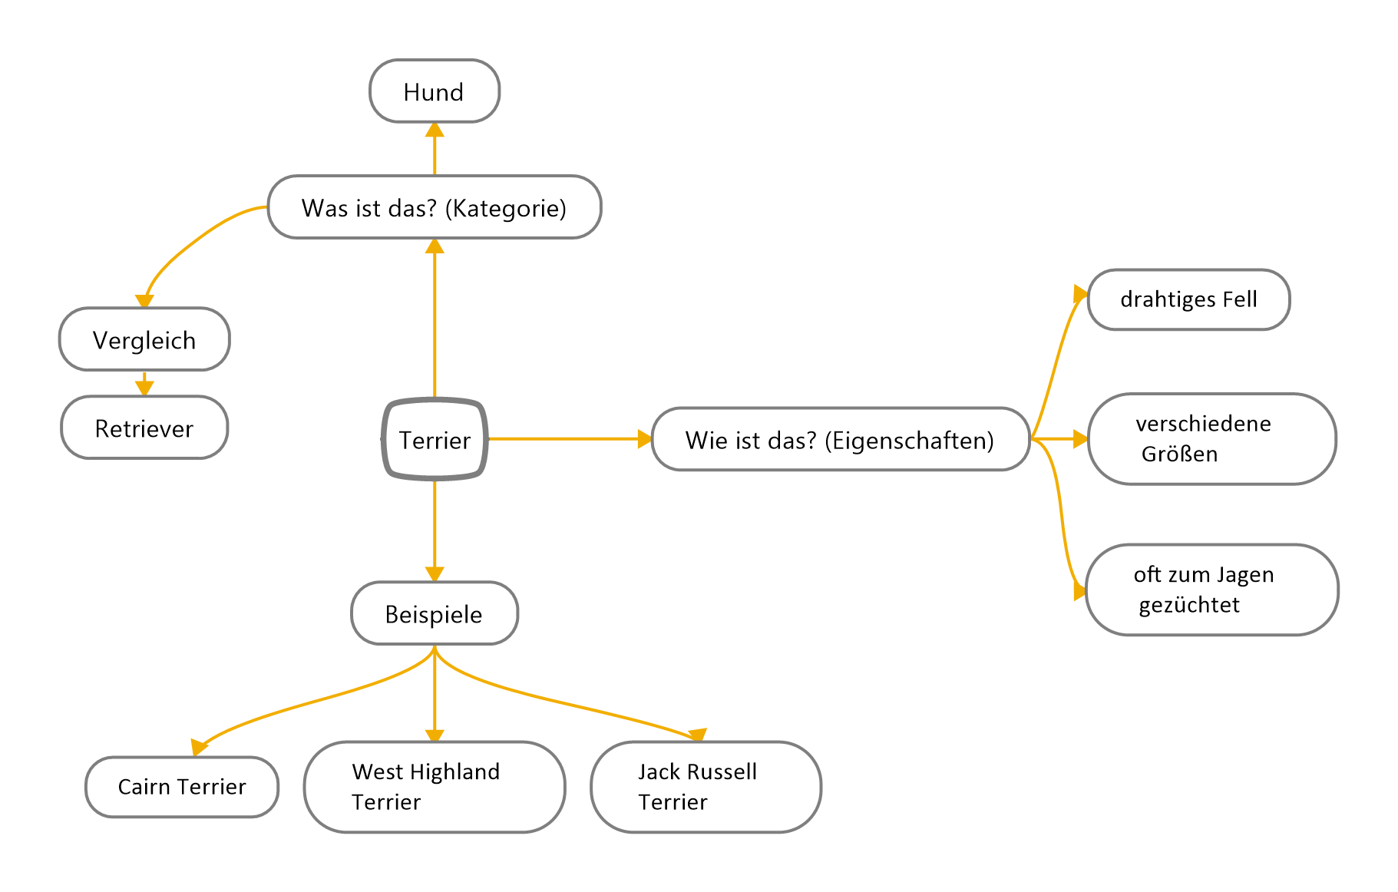
Concept Map – Beispiel – Terrier
Notes:
Hier sehen Sie das Modell ausgeführt am Beispiel des Begriffs „Terrier“.
Terrier ist eine Hunderasse. (Kategorie).
Was macht einen Terrier aus bzw. was macht ihn einzigartig – im Unterschied zu anderen Hunderassen: Er hat ein drahtiges Fell, es gibt sie in verschiedenen Größen und er ist besonders gut als Jagdhund geeignet.
Vergleichend kann man den Retriever benennen.
Als Beispiele dienen der Jack Russell Terrier, der West Highland Terrier und der Cairn Terrier.

Slide 28
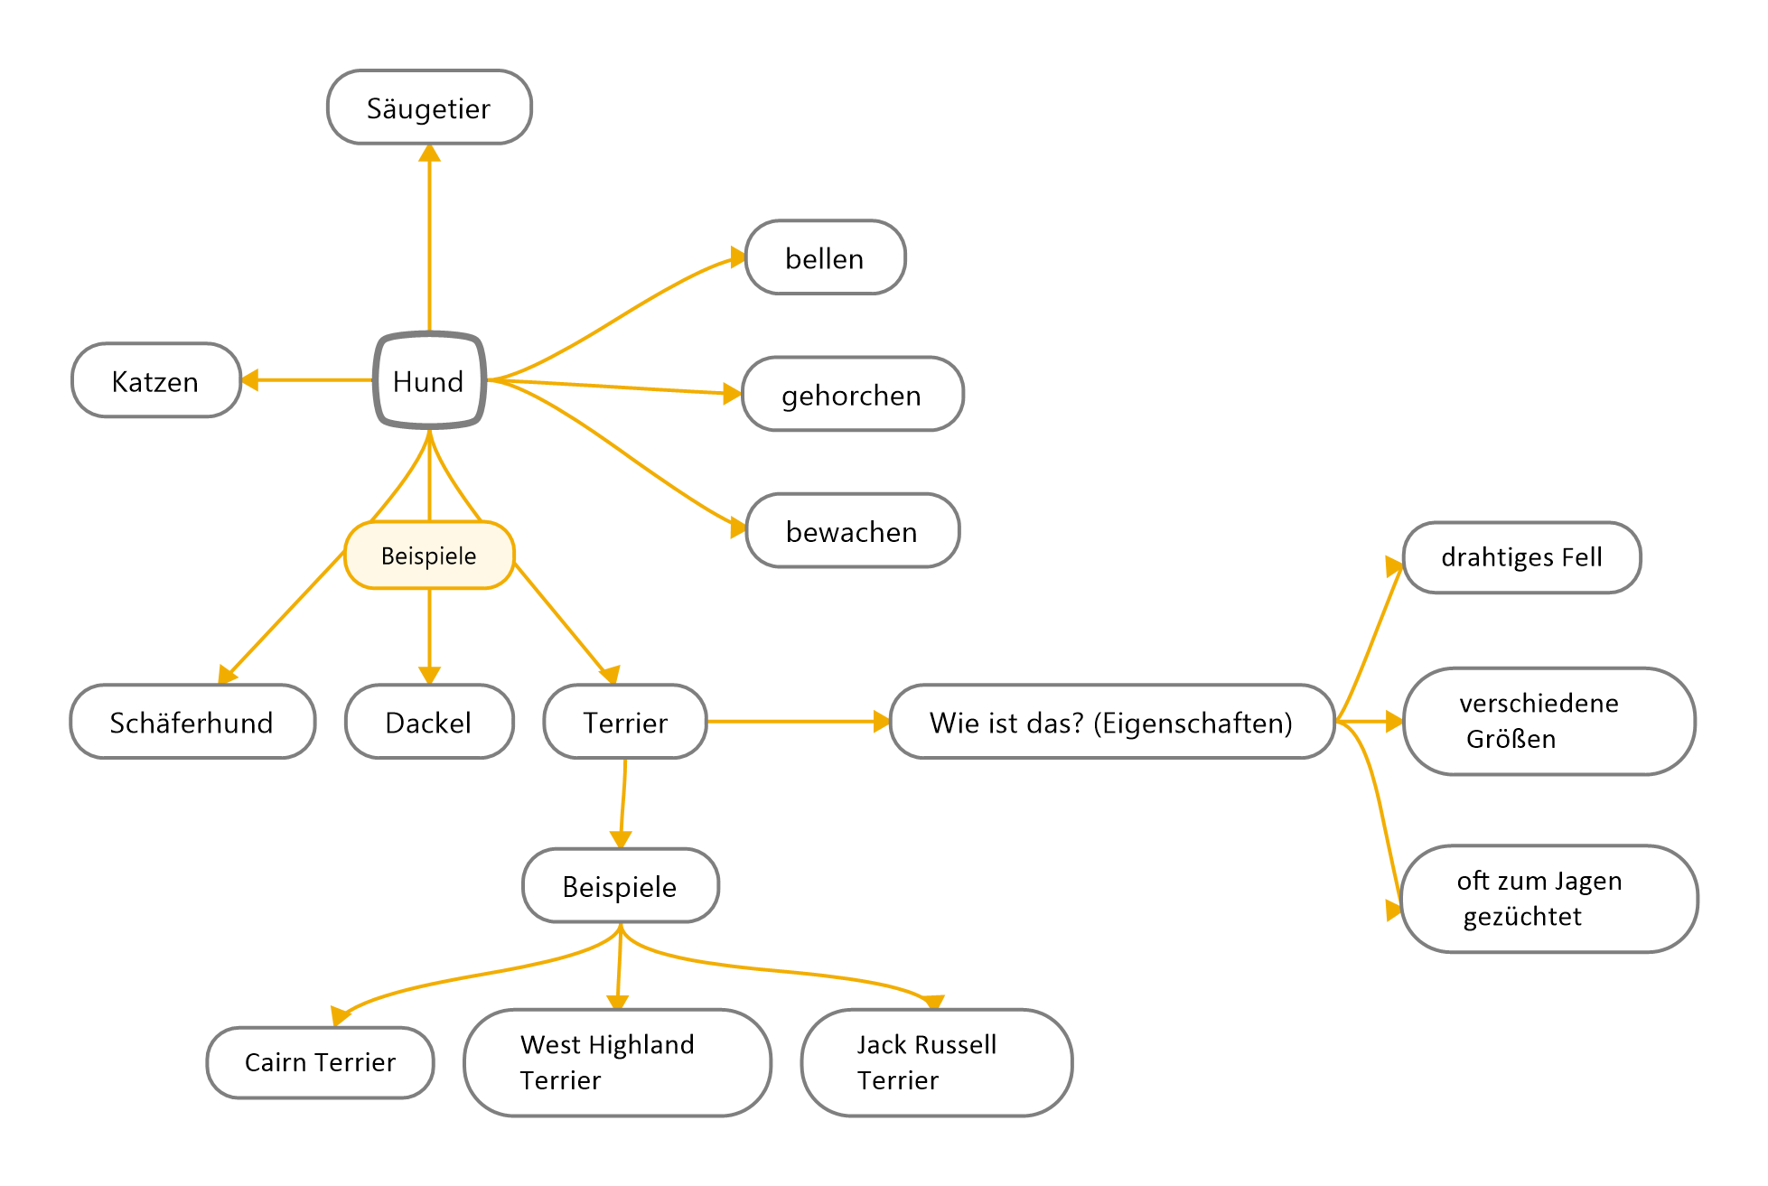
Verbindung von Concept Map und Individuellem Schema im Gehirn
Notes:
Sie sehen hier, das Concept des Terriers wurde in das bereits existierende Schema Hund aufgenommen, das Netzwerk des Wissens wurde also erweitert.

Slide 29
Concept Map – Erläuterungen
Notes:
Wichtig für die Erstellung von eigenen Concept Maps erscheinen an dieser Stelle einige Hinweis.
Zwar sollte zumindest am Anfang die hier dargestellte Struktur beibehalten werden, allerdings ist diese Form natürlich veränderbar:
Natürlich können mehr oder weniger als 3 Eigenschaften genannt werden
Gleiches gilt auch für die Beispiele. Zusätzlich können diese – je nach Alter und Thema – mit Bildern zusätzlich untermalt werden.
Statt eines Vergleiches – also ähnlichen Begriffs – kann auch das Gegenteil gesucht werden.
Es können sich also zahlreiche Änderungen ergeben, aber vorher sollten die SuS die Methode mehrfach angewandt haben, um sie sicher umsetzen zu können.

Slide 30
Erfolgreiche Wortschatzarbeit

Slide 31
Forschungsergebnisse Prinzipien erfolgreicher Wortschatzarbeit
Reichhaltiger Wortschatz
Umfang des Wortschatzes
Textverständnis
Wortschatzarbeit (und Textentlastung) vor dem Lesen
Auswahl
Notes:
Reichhaltiger Wortschatz und/gleich Lernerfolg
Studien zeigen, dass der Wortschatz mit dem Lernerfolg in hohem Maße korreliert. Erfolgreiche Schüler(innen) weiterführender Schulen kennen bis zu viermal so viele Wörter wie nicht Erfolgreiche.
Es gibt Hinweise darauf, dass der Wortschatz Fünfjähriger ein effektiver Indikator für späteren Schulerfolg ist. (Beck/McKeown/Kucan 2002)
Umfang des Wortschatzes und Viellesen
Die Größe der “Wort-schatz-kiste” ist abhängig von der Erfahrung, die jemand mit Buchstaben, Wörtern und Texten gemacht hat bzw. macht: Je mehr man liest, desto größer der Wortschatz.
Entsprechend haben “struggling readers”, also Leser die mit basalen Verstehensproblemen zu kämpfen haben oder sich noch in der Phase der Dekodierung befinden, sehr häufig einen nicht gut entwickelten Wortschatz (sowohl passiv als auch aktiv). Man muss einem Wort häufig “begegnen”, bevor man es gelernt hat und (sprechend und schreibend) verwenden kann.
Vor allem das Verständnis von Nuancen und Varianten von Wörtern benötigt vielfältigen Kontakt mit diesem Wort in ebenso anregenden wie vielfältigen Kontexten.
Obwohl Viellesen bei der Wortschatzerweiterung eine wesentliche Rolle spielt, haben Forscher herausgefunden, dass erst in Kombination mit explizitem Sprachunterricht das „Wörterlernen“ effektiv wird. Dabei ist es notwendig und sinnvoll, die Sprachübungen und –aktivitäten inhaltlich an das jeweilige Thema anzubinden.
Reichhaltiger Wortschatz und Textverständnis
Es gibt eine eindeutige positive Beziehung zwischen gelingendem Textverständnis und Wortschatzwissen. Schüler und Studenten mit einem größeren Wortschatz können Textverstehensaufgaben besser bewältigen als solche mit einem geringeren Wortschatz.
Diesen positive Zusammenhang zwischen gutem Textverständnis und großem Wortschatz ergaben alle Studien über mehrere Jahrzehnte und trotz sehr unterschiedlicher Methoden. (Stahl & Fairbaniks 2006)
Schüler(innen) bewältigen schwierige Lese- und Verstehensaufgaben besser, wenn die Lehrkraft wichtige Wörter und/oder Basisbegriffe vor dem eigentlichen Lesen des Textes einführt, erklärt oder durch Text(vor)entlastungsverfahren (z.B. Bilder, andere Darstellungsmittel, das ABC-Darium) das Verständnis unterstützt.
Auswahl von (zentralen) Begriffen
Wir können Schüler(innen) nicht alle Wörter vermitteln, die ihnen im Fachunterricht begegnen. Es gibt schlichtweg zu viele – besonders in den Bereichen der Wissenschaft.
Es ist ja wirklich so, dass in manchen Fachbereichen, z.B. Chemie oder Geschichte und Politik der Unterricht vor allem eine fachsprachliche Fundierung benötigt, die wesentlich über Begriffe gesteuert wird. Z.B. enthalten Chemie-Fachbücher für die Oberstufe 3000 technische Begriffe, die den Lernenden nicht vertraut sind.
Hinzu kommen dann noch all die “Vokabeln”, die im Fremdsprachenunterricht gelernt werden müssen. Deshalb müssen wir Lehrkräfte kritisch auf den Begriffsfundus schauen, um herauszufinden, welche Begriffe unabdingbar und grundlegend für das Verständnis des Lerngegenstandes sind.
Beck und McKeown (2002) schlagen vor nicht mehr als ungefähr 10 Wörter/Begriff pro Woche vertieft zu lehren.
Deshalb entscheiden wir nicht nur, welche Begriffe wir einführen und vermitteln, sondern wir bestimmen auch, welche Begriffe eine erhöhte Aufmerksamkeit und Instruktion (Erklärung) benötigen. Weniger bedeutsame Wörter brauchen vielleicht nur einen knappen Hinweis oder eine Notiz. Aber vermitteln sie die entscheidenden Begriffe “gut”, d.h. schaffen Sie vielfältige Möglichkeiten und Zugänge für Ihre SchülerInnen, sich diese anzueignen.

Slide 32
Forschungsergebnisse Prinzipien erfolgreicher Wortschatzarbeit
Produktiver Wortschatzunterricht
Metakognition
Fehleinschätzungen über erfolgreiche Wortschatz-Aneignung
Strategien zum Erlernen von Wörtern
Motivation: Wortschatzarbeit kann Spaß machen!
Notes:
Effektiver Wortschatzunterricht bietet Schüler(innen) Gelegenheiten, einem Wort/Begriff vielfach zu begegnen, damit (Quer-)Verbindungen gebildet werden können, mit dem Ziel das Wort/den Begriff schließlich wirklich zu beherrschen.
Eine Metastudie zur Wortschatzarbeit von 2006 ergab zusammenfassend, dass diese vielfachen Begegnungen in Verbindung mit Lern-Aktivitäten für einen vertieften Verstehensprozess der Lernenden entscheidend sind.
Das erfordert natürlich Wiederholungen und die Bearbeitung durch Gespräch und Schreiben.
Für wichtige Wörter ist es nicht ausreichend, die Schüler(innen) lediglich in Wörterbüchern oder Glossaren nachschlagen, Synonyme finden zu lassen oder die Wörter in einem Satz zu benutzen.
Fragwürdige Praxismethoden bei alleiniger Verwendung sind Übungsaufträge wie:
Schaut im Wörterbuch nach!
Findet Synonyme!
Verwendet das Wort im Satz!
Wortschatzarbeit reduziert auf diese Übungen führt nicht zu konzeptionellem, vertieften Verständnis des Gegenstandes. - Es ist notwendig, dass Sie Ihren Schüler(innen) helfen, reichhaltige und erweiterte Definitionen zu entwickeln, die – auch sprachlich – zu ihnen passen.
Metakognition
Um erfolgreich lernen zu können, brauchen unsere SchülerInnen ein Bewusstsein dafür, was es bedeutet, sich ein neues Begriffs-Netz-Werk aufzubauen oder mit anderen Worten: Sich neues Wissen im Fach anzueignen.
Unsere SchülerInnen haben über viele Jahre Unterrichtspraxis im Fremdsprachen- oder auch Fachunterricht ein falsches Verständnis vom Wörter lernen. Sie denken, dass Synonyme zu kennen oder auswendig gelernte, vorgegebene Definitionen wiedergeben zu können, sei schon echtes Wort-Verständnis.
Unsere Aufgabe besteht nun darin, unseren LernerInnen deutlich zu machen, dass dies ein Missverständnis ist. Wir wollen ihnen effektive und ertragreiche Lernkonzepte für Fach-Wortschatz zeigen und ihnen somit zu helfen, ein eigenes Begriffsverständnis vom Gegenstand entstehen zu lassen.
Diese Forschungsergebnisse sind die Grundlage für die praktischen Strategien zum Erlernen neuer Wörter und Begriffe, die in diesem Modul vorgestellt werden.
Wir müssen gründlich überlegen, welchen Wortschatz unsere SchülerInnen für das Fach wirklich benötigen.
Wir müssen den Schülerinnen auch helfen ein Verständnis dafür aufzubauen, was vertieftes Verstehen von begrifflich gefassten Konzepten im Fach bedeutet: ein vielfältiger, facettenreicher Zugang zu den “Gegenständen” jenseits jeglichen “Vokabeldrills”.
Und nicht zuletzt kommt es darauf an durch das Vormachen und Modellieren von Wortschatz-Aneignungs-Strategien durch uns als Lehrerin und Lehrer unseren Jugendlichen vielfältige, individualisierende und zugleich systematische Anleitung zu geben, damit sich ihre eigene Wortschatz-Kiste füllen kann.
Lernen Sie gemeinsam und mit Vergnügen mit ihren SchülerInnen! Benutzen Sie ungewöhnliche Begriffe und Wörter in ihrer eigenen Rede, auch erprobend und “schmeckend”. Ermuntern Sie sie, dasselbe zu tun! –
Die praktischen Vorschläge in diesem Modul helfen dabei, Wortschatzarbeit einladender für SchülerInnen und LehrerInnen zu gestalten.
Wörter lernen und verstehen kann Spaß machen!

Slide 33
Auswirkung der Prinzipien erfolgreicher Wortschatzarbeit auf den Fachunterricht
Bitte denken Sie über die folgenden Fragestellungen einen Moment nach und machen Sie sich hierzu Notizen.
Wie können die vorgestellten Forschungsergebnisse und Prinzipien für erfolgreichen Wortschatzunterricht Ihren Fachunterricht bereichern?
Welche davon erscheinen Ihnen besonders bedeutsam?
Welche sind bereits fest in Ihrem Unterricht verankert?
Welche Erfahrungen haben Sie mit dem ein oder anderen gemacht?
Notes:
Diskutieren Sie hierüber mit den Kursteilnehmern.

Slide 34
Wortschatz-Auswahl im Fachunterricht (Flanagan & Greenwood, 2009)
Ebene 1
Zentrale Konzepte, unverzichtbar zum Vor-Verständnis des Begriffs
Ebene 2
„Türöffner“-Begriffe
Ebene 3
nicht grundlegende Wörter/Begriffe
Notes:
Der erste Schritt für die Vermittlung von Fachwortschatz ist die Auswahl der zu lernenden Begriffe/Konzept/Wörter.
Welche Wörter sind es wert, angemessen, reichhaltig und facettenreich vermittelt zu werden?
Welche Begriffe können die SchülerInnen vielleicht alleine finden oder sich erklären und welche Begriffe brauchen keine besondere Aufmerksamkeit und Instruktion von Seiten der Lehrperson?
Wir können nicht alle Begriffe unseres Faches lehren und erklären. Wie entscheiden wir?
Eine Möglichkeit für die Auswahl ist, sich über den Nutzen der Begriffe Gedanken zu machen. Einige LehrerInnen finden es hilfreich, Begriffe in Bezug auf ein Klassifikations-System oder ein Basiskonzept auszuwählen.
Die Forscher Flanagan & Greenwood haben ein Konzept zur Auswahl des zu lehrenden und lernenden Fachwortschatzes entwickelt:
Wörter der 1. Ebene: Wichtige Konzeptbegriffe, die vertieftes und sorgfältiges Erkunden vor dem eigentlichen Lesen erfordern, um den Verstehensprozess der SchülerInnen vorzuentlasten, einzuleiten und zu begleiten. Diese Begriffe benötigen ein explizites “pre-Teaching” – Vermitteln Sie diese Wörter vor dem Lesen!
Wörter der 2. Ebene: Diese “Türöffner”-Begriffe/Wörter sind wichtig, damit zunächst ein Zugang zum Wort- und Textverständnis bzw. der Leseaufgabe auf der Oberflächen-Ebene ermöglicht wird. Die Schüler(innen) brauchen eine gewisse Vertrautheit mit diesen Wörtern, aber nicht dieselbe Intensität an Instruktion und Erläuterung wie bei Wörtern der Ebene 1. – Man benötigt kein tiefergehendes Verständnis dieser Wörter, um den Text ”knacken” zu können.
Wörter der 3. Ebene: Wörter dieser Ebene können den SchülerInnen bekannt sein oder auch nicht. Es sind Wörter, die für das Verständnis der Lektion oder für das Stundenziel nicht entscheidend sind. Oder es sind Wörter, die vom Autor des Textes gut und verständlich erklärt werden. Wenn die Lernenden die Leseaufgabe/den Text bearbeiten, sollten sie in der Lage sein, diese Begriffe zu verstehen.

Slide 35
Wortschatz-Auswahl im Fachunterricht - einige Hinweise
Die Wichtigkeit eines Begriffes hängt vom Lehr-/Lernziel der Stunde ab.
Bestimmen Sie eine – begrenzte – Wörter/Begriffsliste für die Lektion, engen Sie diese auf eine handhabbare Zahl ein und ordnen Sie diese in die 3 Wörterebenen ein.
Entfernen Sie die Begriffe, die nicht mit der Lektion eng verbunden sind.
Denken Sie daran: Weniger ist mehr!
Notes:
Der erste Schritt für die Vermittlung von Fachwortschatz ist die Auswahl der zu lernenden Begriffe/Konzept/Wörter.
Welche Wörter sind es wert, angemessen, reichhaltig und facettenreich vermittelt zu werden?
Welche Begriffe können die SchülerInnen vielleicht alleine finden oder sich erklären und welche Begriffe brauchen keine besondere Aufmerksamkeit und Instruktion von Seiten der Lehrperson?
Wir können nicht alle Begriffe unseres Faches lehren und erklären. Wie entscheiden wir?

Slide 36
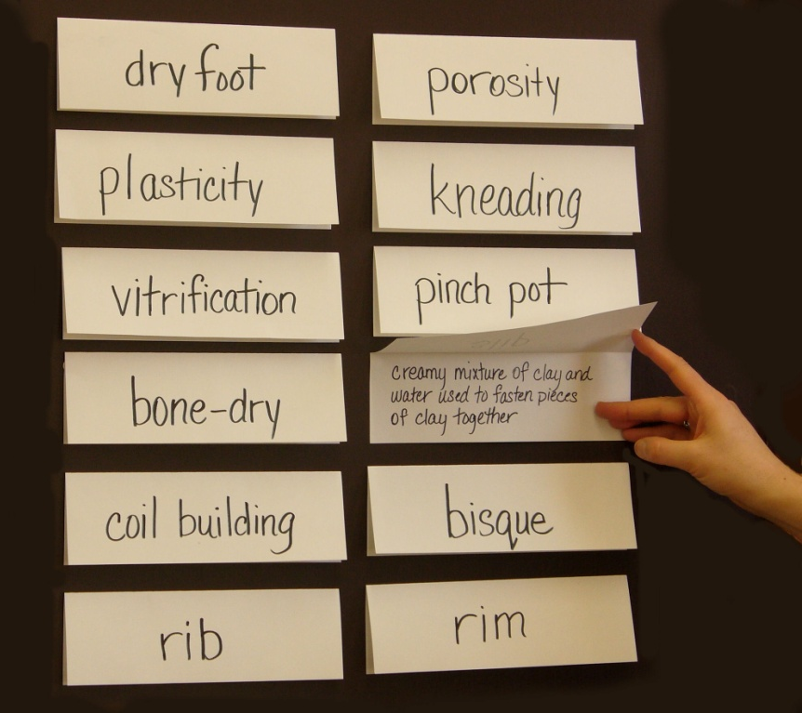
Methode: Fachbegriffe-Mauer
Wörter der Ebenen 1 und 3
Grundlegende Begriffe
sichtbar und präsent
vielfältiger Zugriff möglich
Notes:
Die Fachbegriffe-Mauer:
Wenn Sie die Liste zusammengestellt haben, empfiehlt es sich diese auf Kärtchen zu schreiben und zusammen mit den wichtigsten Wörtern der Unterrichtseinheit oder Lektion z.B. in einer Fachbegriffe-Mauer an einer zentralen Stelle im Klassenraum zu platzieren.
Sie immer sichtbar zu haben, erinnert die SchülerInnen an ihre Wichtigkeit und hilft ihnen, auf sie zuzugreifen während eines Unterrichtsgespräches oder der Bearbeitung einer schriftlichen Aufgabe.
Die Präsenz der Begriffe erlaubt es den SchülerInnen außerdem die notwendigen Begriffe in vielfältigen Kontexten aktiv anzuwenden und sich auf Tests und Klassenarbeiten vorzubereiten.
Zeigen Sie die Wörter, die in der UE oder der Lektion „im Spiel“ sind. Lassen Sie sie während der gesamten Einheit hängen. Lassen Sie aber keine Begriffe unerklärt oder definiert hängen.
Entscheidend ist, dass sie in allen möglichen Kontexten benutzt werden sollen.
Gestalten Sie diese Fachbegriffe-Mauern nicht kompliziert!
Suchen Sie einen guten Platz- egal ob Pinnwand, Tafel oder Magnetboard.
Organisieren Sie die Begriffe so, wie Sie es für sinnvoll halten – alphabetisch, konzeptionell, thematisch usw.
Während des Schul(halb)jahres fügen Sie neue Begriffe hinzu, die für das Verständnis des Unterrichtsgegenstand grundlegend sind.
Laden Sie die SchülerInnen dazu, selbst Wege zu finden, um sich die Begriffe einzuprägen – alles ist hier erlaubt!
Vor allem können die Lernenden mit Bildern, Symbolen und eigenen Definitionen arbeiten – all dies führt zu einem vertieften Verstehen, also der nachhaltigen „An-Eignung“ der Begriffe.

Slide 37
“Pannenhilfe” - Wortschatzstrategien während des Lesens nutzen
Gehe ein paar Sätze zurück – dort ist das Wort vielleicht schon erklärt.
Lies weiter – vielleicht kommt die Erklärung später.
Schau dir die Bilder oder Infografiken im Text an – vielleicht wird das Wort dort benutzt oder verdeutlicht.
Brauchst du das Wort überhaupt, um den Satz bzw. den Text zu verstehen?
Frage MitschülerInnen oder die Lehrkraft – sicher kann dir jemand weiterhelfen.
Schlage den Begriff im (Fach-)Wörterbuch nach, dort findest du eine Erklärung.

Slide 38
Entwicklung einer Definitionen und Erklärungen? - Begründungsansätze
Lernende erkennen, wie sie das Verständnis neuer Begriffe in ihr Vor- und Weltwissen integrieren können.
Lernende lernen verschiedene Facetten eines neuen Begriffs anstatt einer einzelnen, festgelegten starren Bedeutung.
Lernende verbinden diese Art von Wortschatzarbeit mit dem Üben neuer Wörter im Sprechen und Schreiben an Stelle des Auswendiglernens von Definitionen.
Notes:
Wir möchten, dass Schüler(innen) ihr eigenes Fachvokabular aneignen, um es zu „besitzen“. Wir möchten, dass sie die Begriffe sicher, gut und angemessen sowohl im mündlichen wie auch im schriftlichen (Schriftsprache!) Kontext einsetzen und benutzen können. D.h. sie müssen die Begriffe „personalisieren“ , um sie sich zu eigen zu machen.
Das Wörterbuch als das wesentliche Werkzeug für den Aufbau von Fachwortschatz zu benutzen birgt potentiell Gefahren: viele Wörterbuchdefinitionen bzw. –erklärungen sind sprachlich verdichtete, häufig abstrakte Erklärungen und somit wenig hilfreich.
Wörter nur nachschlagen und Definitionen und/oder Erklärungen abzuschreiben wird von den Experten als „zweifelhafte Methode“ eingeschätzt, besonders wenn nur so gearbeitet wird, ohne den Begriff zu „expandieren“, also auszudehnen und anzureichern durch (Fach-) Gespräche und Schreibaufgaben. Aber, Definitionen können sehr hilfreich sein, wenn die SchülerInnen wissen, wie sie ihre eigenen, ihnen angemessenen „schülerfreundlichen“ Definitionen und Erklärungen finden.
Ein Beispiel ist die eines 8-jährigen Kindes, das Deutsch als Zweitsprache lernt: „Blume ist Kind von Wiese“ –Zu finden im gleichnamigen Buch mit dem Untertitel Lexikon der Falschheiten von Helga Glantschnig – eine wahre Fundgrube des Sprach- und Wörterlernens im o.g. Sinne der Aneignung.
Wie man unschwer an diesem Beispiel sehen kann, kann von dieser Definition des Kindes ausgehend leicht ein weiteres, auch fachliches Verständnis des botanischen Gegenstands „Blume“ erfolgen. So ist es viel leichter, als wenn man dieses Kind die (wenn auch vielleicht halbwegs kindgemäße) Definition aus dem Sachbuch der Grundschulklasse hätte auf- oder abschreiben und eine Blume dazu malen oder zeichnen lassen (was man natürlich trotzdem tun kann!).

Slide 39
Schülerfreundliche „eigene“ Erklärungen Lehrkraft als Modell
Beschreiben Sie das Wort in der Alltagssprache. Verwenden Sie es in verschiedenen Zusammenhängen.
Beschränken Sie sich dabei nicht auf Definitionen, Synonyme oder Antonyme.
Erklären Sie es in zusammenhängenden und logischen Sätzen und Satzverbindungen.
Erklären Sie den Begriff durch den Gebrauch von persönlichen Wörtern wie: Ich, Du, etwas, man und jemand
Notes:
Der beste Weg, um SchülerInnen zu zeigen, wie die „Anreicherung“ eines Begriffs, also der verstehende Zugriff auf das Wort, funktionieren kann ist das Modellieren und Vormachen.
Suchen Sie ein einigermaßen bekanntes Wort aus.
Zeigen Sie durch lautes Denken ihre Worterklärung und benutzen Sie dabei bekannte Satzmuster und personalisierende Wörter wie ich, du, etwas und jemand.
Beispiel: Sagen wir, Sie wollen, dass ihre SchülerInnen den Begriff „aufsässig“ lernen und verstehen.
Ihr Modellieren könnte dann ungefähr so aussehen:
Wenn jemand aufsässig ist, ist er unleidlich und unfreundlich.
Wenn du aufsässig bist, bist du nicht einverstanden mit dem, was jemand anders vorhat.
Ich habe eine zwei Jahre alte Enkeltochter, die extrem aufsässig ist, wenn sie sich gegen das Ins-Bett-Gehen am Abend wehrt.
Du handelst dickköpfig und eigensinnig, du möchtest nicht kontrolliert werden.
Jemand der aufsässig dir gegenüber ist, macht nicht das, worum du ihn gebeten hast und tendiert dazu laut zu werden und ist unausstehlich.
Etwas, was ich über aufsässige Menschen gelernt habe, ist, dass es ganz schön schwierig und anstrengend ist, mit ihnen zusammen zu sein.
Bedeutung laut www.duden.de
widersetzlich, trotzig
BEISPIELE
ein aufsässiges Kind
aufsässig sein
sich aufsässig gegen jemanden verhalten
b. rebellisch, sich auflehnend
BEISPIELE
aufsässige Reden führen
das Volk ist aufsässig

Slide 40
Schülerfreundliche „eigene“ Erklärungen Beispiel „angriffslustig“
Modellieren Sie eine Erklärung und nutzen Sie ich, du, jemand oder etwas.
“Du bist angriffslustig, wenn du feindselig gegenüber einer Person bist. Wenn jemand angriffslustig ist, bedroht er dich und du kannst Angst bekommen, dass er dich angreifen könnte. Jemand angriffslustiges wirkt aggressiv ,und du versuchst ihm aus dem Weg zu gehen.”
Lassen Sie die SchülerInnen eigene Beispiele finden.
“Meine Katze ist angriffslustig. Wenn sie eine fremde Katze sieht, faucht sie und greift diese an.“
Wer könnte dieses Wort verwenden? Stellen Sie sich Menschen vor, die dieses Wort benutzen.
„Jemand, der angriffslustig ist, hat Spaß daran, auf andere loszugehen.“
Notes:
Das ist ein Beispiel wie eine schülerfreundliche Erklärung/Definition zum Begriff „angriffslustig“ oder „kriegerisch“ in einer Geschichtsstunde eingeführt werden könnte. Wichtig sind die drei Schritte, so dass die SchülerInnen sich zum Verständnis von „angereicherten“ „zu eigen gemachten“ Definitionen oder Erklärungen vortasten können.
Modellieren Sie eine Erklärung und nutzen Sie ich, du, jemand oder etwas.
“Du bist angriffslustig, wenn du feindselig gegenüber einer Person bist. Wenn jemand angriffslustig ist, bedroht er dich und du kannst Angst bekommen, dass er dich angreifen könnte. Jemand angriffslustiges wirkt aggressiv ,und du versuchst ihm aus dem Weg zu gehen.”
Lassen Sie die SchülerInnen eigene Beispiele finden.
“Meine Katze ist angriffslustig. Wenn sie eine fremde Katze sieht, faucht sie und attackiert diese.“
Wer könnte dieses Wort verwenden? Stellen Sie sich Menschen vor, die dieses Wort benutzen.
„Jemand, der angriffslustig ist, hat Spaß daran, auf andere loszugehen.“

Slide 41
Schülerfreundliche „eigene“ Erklärungen Beispiel: „Homöostase“
Definition: Homöostase
“Der stabile physiologische Zustand des Körpers.” (Biologie)
Erklärung
Du willst, dass der Körper in Homöostase ist, also in Balance.
Jemand, dem zu heiß ist, weil er/ sie die Heizung zu hoch gedreht hat, wird schwitzen, um seine Körpertemperatur zu senken und den Körper so in Homöostase bzw. das Gleichgewicht zu bringen.
Fieber z.B. bringt die Homöostase, hier den Temperaturhaushalt, im Körper durcheinander.“
Notes:
Das ist ein Beispiel wie eine schülerfreundliche Erklärung/Definition zum Begriff „angriffslustig“ oder „kriegerisch“ in einer Geschichtsstunde eingeführt werden könnte. Wichtig sind die drei Schritte, so dass die SchülerInnen sich zum Verständnis von „angereicherten“ „zu eigen gemachten“ Definitionen oder Erklärungen vortasten können.
Definition: Gleichung
„ein mathematischer Satz, der ein Gleichheitszeichen (=) enthält”
Erklärungen
„Jemand kann eine Gleichung aufstellen, indem er zwei mathematische Ausdrücke bestimmt, die den gleichen Wert haben und mit einem Gleichheitszeichen verbunden werden.“
„Eine Gleichung ist wie eine Waage, weil Du auf beiden Seiten etwas hinzufügen und wegnehmen kannst, ohne dass die Waage aus dem Gleichgewicht gerät.“
„Du kannst eine lineare Gleichung lösen, indem du beide Seiten verkürzt oder auf beiden Seiten dasselbe abziehst und schließlich auf beiden Seiten mit demselben Faktor multiplizierst oder dividierst.“

Slide 42
Vom Wort zum Text - Wortkombinationen
Formulieren Sie einen kurzen Text, in dem möglichst viele der folgenden Begriffe vorkommen.
Mittel-punkt
Radius
Entfernung
Umfang
Kreis-linie
Durch-messer
Länge
Notes:
Guter Wortschatzunterricht ermutigt Schüler(innen) Wörter zu generieren, Bedeutungen zuzuschreiben und Varianten zu diskutieren. Durch das Kombinieren von neuen Begriffen und Wörtern in Sätzen und kurzen Absätzen (Wortkombinationen) werden die schon eingeführten Begriffe gefestigt und im Gedächtnis gespeichert. Um diese Begriffe erfolgreich und souverän auch im Schreiben bzw. der Textproduktion zu nutzen, müssen sie vielfältig „gewendet“, umgedreht und benutzt worden sein – in einer Diskussion, in einer mündlichen Präsentation usw. Typischerweise funktioniert diese Strategie am besten mit konzeptionell verankerten Begriffen – so entsteht Kohärenz.
Im Unterricht funktioniert dies am besten in Partnerarbeit.
Vorgehen
Die Lehrperson oder SchülerInnen bestimmen 6 oder 7 Basisbegriffe der Lektion oder 8-10 eines Themas oder Konzepts.
Einer der Partner benutzt alle Wörter in einem Mini-Vortrag.
Der andere Partner hört nur zu und prüft („mentaler Check“), ob alle Begriffe richtig benutzt wurden.
Wenn der erste Partner seinen Teil beendet hat, wiederholt der zweite Partner die gleiche Prozedur, indem er einen Mini-Vortrag hält.
Die Herausforderung ist, erfolgreiche Erklärungen in die Diskussionen über die Begrifflichkeit und ihre Verwendung einzubetten und für andere nutzbar zu machen. -Nachdem jedes Tandem „gesprochen“ hat, arbeiten sie zusammen um einen Entwurf für einen knappen Text (Textmuster?) unter Verwendung aller Begriffe zu erstellen.
Beispiel zur Aufgabe:
Begriffe der Lektion: Kreis – Durchmesser - Radius - Umfang – Kreislinie - Mittelpunkt – Entfernung - Länge
Der Durchmesser eines Kreises, der doppelt so lang ist wie sein Radius, ist die Entfernung zwischen zwei Punkten auf der Kreislinie, deren Verbindungslinie durch den Mittelpunkt des Kreises geht. Der Kreisumfang bzw. die Länge der Kreislinie ist ungefähr dreimal so groß wie die länge des Durchmessers oder sechsmal so groß wie die Länge des Radius.
Das Kombinieren von Schlüsselbegriffen ist eine effektive Methode im Anschluss an einen Lehrer-Input / Vortrag. Die Fachbegriffe werden an der Tafel gesammelt und im Anschluss an den Vortrag von SchülerInnen zu einem eigenen Text verarbeitet. Im Sinne des kooperativen Lernens vergleichen die Lernenden anschließend ihre Ergebnisse und tauschen sich darüber aus. Dadurch wird auch die mündliche Verwendung von Fachsprache gefestigt. Wortkombinationen ist auch eine effektive metakognitive Vorgehensweise. Wenn Schülerinnen über Schlüsselkonzepte des jeweiligen Faches sprechen und schreiben können, kennen sie zweifellos das Material bzw. den Gegenstand. Wortkombinationen helfen ihnen auch, sich verschiedener Level oder Ebenen des Verstehens bewusst zu werden. Wenn sie nicht über die Begriffe sprechen und schreiben können, merken sie sofort, dass sie im Stoff zurückgehen und das Material nochmals überdenken und bearbeiten müssen. Für uns LehrerInnen ist es ebenfalls entscheidend, Gespräche und Diskussionen über Aneignungs- und Lernprozesse (hier im Wortschatzaufbau) als Teil unserer Lehraufgabe zu begreifen.
Solche „metakognitiven“ Diskurse oder Gespräche als Teil der Lehre unterstützt die Schülerinnen beim Verstehen wie Lernen bei ihnen funktioniert.

Slide 43
Vom Wort zum Text – ein Selbstversuch
Wählen Sie 8-10 Wörter zu einem Thema oder Konzept aus Ihrem Fachbereich aus.
Schreiben Sie einen Mini-Text, in dem Sie die vorgeschlagenen Begriffe benutzen.
Markieren Sie die Begriffe in Ihrem Text.
Notes:
Es hat sich gezeigt, dass die Wortkombination auch eine sinnvolle Hilfe für die Lernenden ist, um Basiskonzepte für eine Klassenarbeit oder eine Prüfung zu wiederholen.
Die Aufgabe 3, die zugleich Abschlussaufgabe ist, stellt eine kleine Anwendung des vorgestellten „Werkzeuges“ zur Wortkombination als metakognitives Werkzeug dar.

Slide 44
Leitfragen zur Unterrichtsplanung (BaCuLit-Modell)
Fachwortschatz
Wie wähle ich den Grundwortschatz in meinem Fachgebiet aus?
Wie baue ich ein Verständnis des grundlegenden Fachwortschatzes auf?
Welche Strategien verwende ich, damit die Lernenden sich den Fachwortschatz aneignen können?

